Slide 1
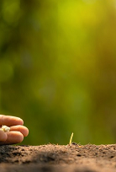
PLANTANDO SEMILLAS DIGITALES
Notes:
1

Slide 2
INICIO DE LA TRANSFORMACIÓN DIGITAL
DEL CEIP GERARDO DIEGO. PARLA

Slide 3
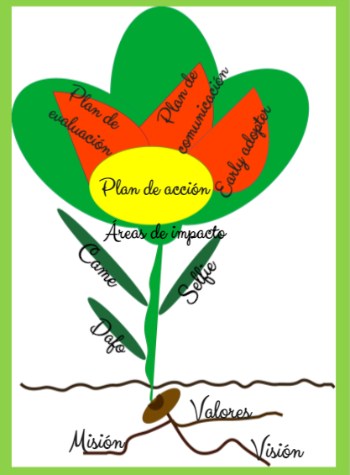
Inicio de la transformación digital del CEIP Gerardo Diego
LA SEMILLA: La idea de digitalización parte del Equipo Directivo.
-Surge la oportunidad de participar en un curso del CRIFT de Iniciación a la transformación digital del centro (máximo 5 componentes)
-Se plantea al claustro, con la idea de que el curso lo haga un representante de cada tramo, más el TIC y el Jefe de estudios.
-Se constituye el grupo "El Gerardo Diego se digitaliza" formado por los 5 miembros mencionados que hacen de dinamizadores en sus tramos y por todos los profes que quieran aportar ideas.
-Nos reunimos todos los miércoles.
-Iniciamos la elaboración de los siguientes documentos que vamos a ir viendo en esta presentación.

Slide 4
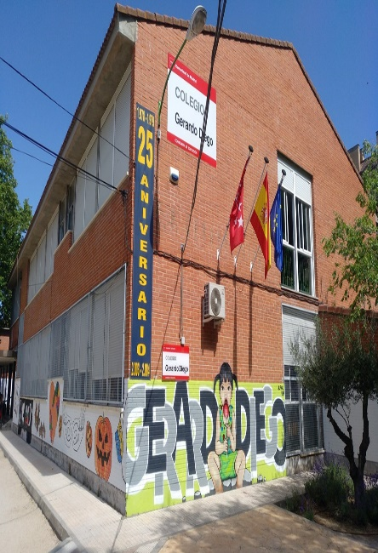
¿Quiénes somos? ¿Qué queremos ser?
Misión y Visión
El colegio Gerardo Diego es un colegio con un alumnado pluricultural.
Somos un centro preferente de escolarización del alumnado con TEA, comprometidos con el medio ambiente, siendo escuela sostenible.
Ofrecemos a nuestro alumnado una educación integral.
Trabajaremos para que tanto alumnado como familias
disminuyan la brecha digital
Vamos a apostar por un cambio hacia la digitalización y la formación del profesorado.

Slide 5
Valores
COOPERACIÓN
PARTICIPACIÓN
RESPONSABILIDAD
AUTONOMÍA
TOLERANCIA
INCLUSIÓN
SOSTENIBILIDAD

Slide 6
Dafo
DEBILIDAD | EQUIPOS OBSOLETOS
AMENZA | INADECUADO USO DE LA TECNOLOGÍA POR LAS FAMILIAS
FORTALEZA | PREDISPOSICIÓN DEL EQUIPO DIRECTIVO, MAESTROS FORMADOS
OPORTUNIDAD | APROVECHAR EL MOMENTO ACTUAL

Slide 7
Came
C - CORREGIR
Debilidades
INVERSIÓN Y FORMACIÓN
USO ADECUADO
MOTIVACIÓN ALUMNADO
OFERTA DIGITAL
A - AFRONTAR
Amenazas
M - MANTENER
Fortalezas
E - EXPLOTAR
Oportunidades

Slide 8
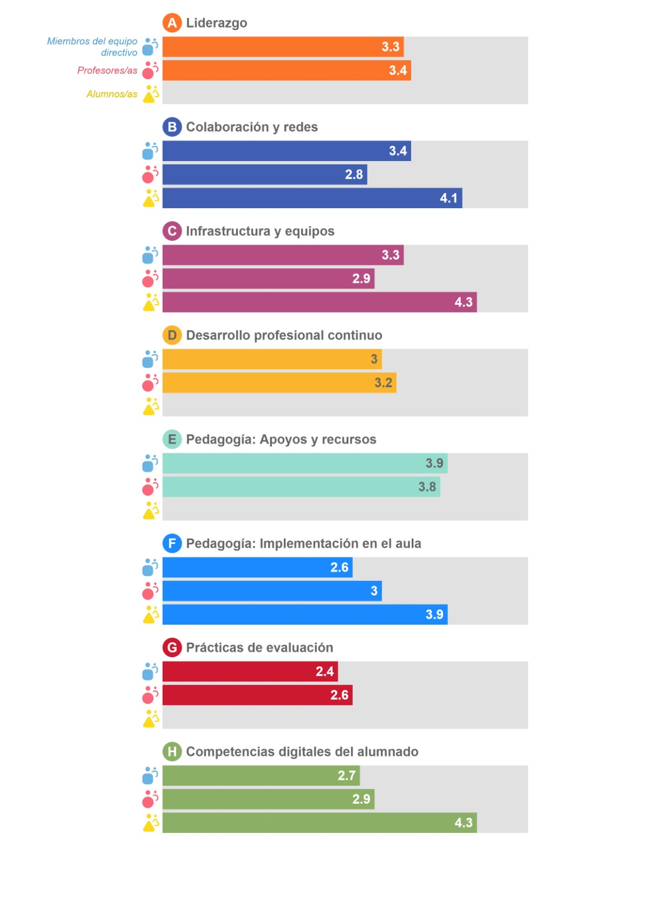
Selfie

Slide 9
Áreas de impacto
 | INFRAESTRUCTURAS
 | DESARROLLO PROFESIONAL
 | PROCESO DE ENSEÑANZA Y APRENDIZAJE
 | LIDERAZGO Y GOBERNANZA

Slide 10
Objetivos estratégicos: Infraestructuras
INFRAESTRUCTURAS
Dotar al centro de infraestructuras
que permitan llevar a cabo el
proyecto y desarrollar la competencia
digital de manera adecuada.

Slide 11
Objetivos estratégicos: Desarrollo Profesional
DESARROLLO
PROFESIONAL
Mejorar la competencia digital del profesorado abordando la brecha
digital existente para emplear
herramientas digitales y para
enseñar a nuestros alumnos a
usar las TICS.

Slide 12
Objetivos estratégicos: Proceso E-A
PROCESO
ENSEÑANZA - APRENDIZAJE
Desarrollar un plan didáctico digital
para nuestro alumnado e integrar
las TICS según diferentes
metodologías activas.

Slide 13
Objetivos estratégicos: Liderazgo Gobernanza
LIDERAZGO Y GOBERNANZA
Elaborar un plan de actuación
digital tanto dentro como fuera
del centro para la gestión de las
TICS.

Slide 14
Actuaciones en Infraestructuras:
Análisis conectividad
Realizar inventario
Equipos informáticos
Aula Virtual
Observar necesidades
de las aulas
Utilizar diferentes plataformas
Crear recursos colaborativos

Slide 15
Actuaciones en Desarrollo Profesional:
Selfie
Formación del claustro
Cursos on line
Promoción de recursos virtuales
Elaboración de
presentaciones

Slide 16
Actuaciones Proceso Enseñanza-Aprendizaje:
Revisión programaciones
Plan de centro
Alfabetización digital
UUDD en Aula Virtual
Creación de contenidos
Gamificación digital

Slide 17
Actuaciones en Liderazgo y Gobernanza:
Creación de guías de uso de dispositivos
Reelaboración de documentos del centro
Asesoramiento a familias y compañeros
Elaboración de protocolos digitales
Creación de repositorios
y tutoriales
Utilizar diferentes plataformas
Crear recursos colaborativos

Slide 18
Visión de futuro
-Haber desarrollado un plan digital en todos los niveles.
-Haber mejorado la competencia digital del alumnado para
desenvolverse en un mundo cada vez más digitalizado (medible
por su dominio en el empleo de las tecnologías, su uso responsable
y saludable), así como sus resultados académicos por el empleo de herramientas digitales en su proceso de enseñanza-aprendizaje.
-Haber implicado a la mayor parte del profesorado.

Slide 19
¿En qué punto nos encontramos?
Infraestructuras
-Renovación de los ordenadores de todas las aulas (todas con pizarra digital/proyector)
-Adquisición de más dispositivos y mobiliario (84 tablets y 3 armarios).
-Preparación de las tablets con apps descargadas.
-Revisión de replanteo de Escuelas Conectadas, falta ejecutarlo, para mejorar nuestra conexión a Internet.

Slide 20
¿En qué punto nos encontramos? MADRID 5e
Desarrollo Profesional
-Continua el grupo de trabajo de digitalización (miércoles).
-El Tic ha puesto en marcha el Aula Virtual del centro, ha realizado sesiones de formación con cada tramo para el manejo básico.
-Los asesores de Aula Planeta nos han ayudado a integrarla en nuestra Aula Virtual, hemos realizado formación on line/presencial, y seguiremos avanzando con su asesoramiento en la planificación de unidades, actividades y adaptación individualizada en el Aula Virtual.

Slide 21
¿En qué punto nos encontramos? MADRID 5e
Desarrollo Profesional
-Los asesores de Smile and Learn nos han facilitado webinars y
formación en línea para crear la estructura del centro y utilizarla en
el cole y en casa. También hemos aprendido a diseñar rutas de
aprendizaje.
-Con los responsables de Walinwa hemos dado de alta a alumnos y profes de 5º, como proyecto piloto para la mejora de la ortografía.
-Empezamos a utilizar MadREAD, biblioteca digital interactiva de la
Comunidad de Madrid (incluye club de lectura).

Slide 22
¿En qué punto nos encontramos? MADRID 5e
Proceso Enseñanza- Aprendizaje
-Utilización del correo de Educamadrid (5º y 6ª).
-Todos los cursos disponen del Aula Virtual (Además 5º y 6º tiene integrado Aula Planeta).
-Mayor motivación del alumnado al utilizar las plataformas.
-Afianzamiento de los contenidos. Individualización de las actividades.
-Adquisición de habilidades y destrezas digitales.
-Se ha iniciado la Gamificación digital.
-ABP en 6º el próximo curso.

Slide 23
¿En qué punto nos encontramos? MADRID 5e
Desarrollo Profesional
-Los asesores de Smile and Learn nos han facilitado webinars y
formación en línea para crear la estructura del centro y utilizarla en
el cole y en casa. También hemos aprendido a diseñar rutas de
aprendizaje.
-Con los responsables de Walinwa hemos dado de alta a alumnos y profes de 5º, como proyecto piloto para la mejora de la ortografía.
-Empezamos a utilizar MadREAD, biblioteca digital interactiva de la
Comunidad de Madrid (incluye club de lectura).

Slide 24
¿En qué punto nos encontramos? MADRID 5e
Liderazgo y Gobernanza
-Elaboración de protocolos.
-Reelaboración de documentos de centro.
-Plan didáctico digital.
-Organización de espacios y recursos.
-Asesoramiento a familias en plataformas: Roble, correo Educamadrid, Aula Virtual, Smile and Learn , Walinwa y MadREAD.

Slide 25
Plan de Evaluación

Slide 26
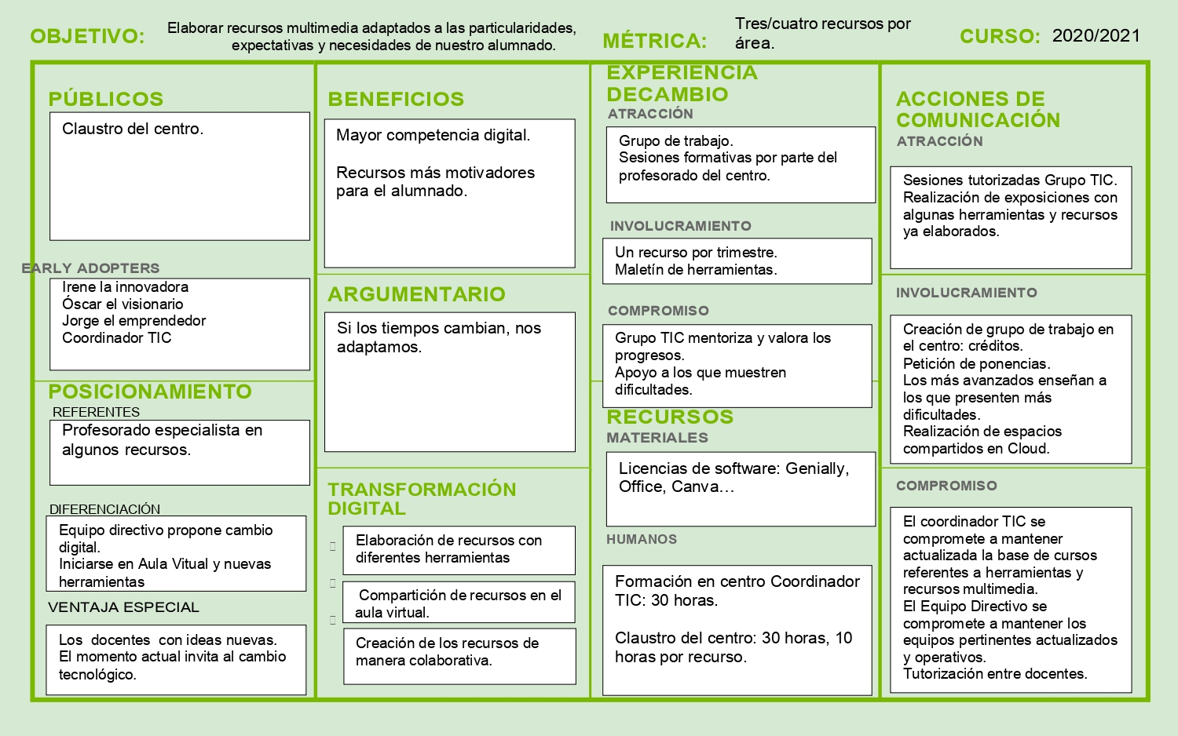
Plan de Comunicación

Slide 27
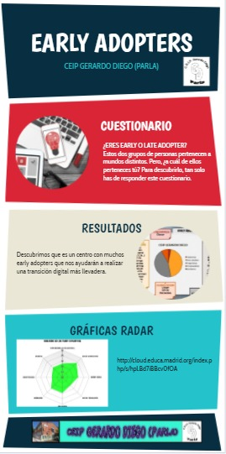
Early Adopters

Slide 28
Referencias interesantes
Marco Europeo para Organizaciones Educativas Digitalmente Competentes
SELFIE: Herramienta para descubrir el potencial digital de un centro.
Aula Virtual: Herramienta de Educamadrid para crear cursos o materiales de apoyo a la enseñanza presencial o para realizar formación en línea. (Cómo iniciarla, Videotutoriales de ayuda)
AulaPlaneta: Acceso a través del Aula Virtual de Educamadrid, a los contenidos y recursos curriculares de aulaPlaneta para las asignaturas troncales de 5º de Primaria a 4º de la ESO.
MadREAD: Plataforma de la Comunidad de Madrid para fomentar la lectura, con multitud de libros y películas.
Smile and Learn: Plataforma educativa española premiada por la Comisión Europea, para alumnos de Infantil y Primaria. Trabaja en cinco idiomas, para casa y en el colegio. Favorece la inclusión de los alumnos con necesidades educativas especiales.
Walinwa: programa piloto para la mejora de la ortografía en 5º de Primaria, durante este tercer trimestre del curso 2020/21.

Slide 29
Contáctanos
Teléfono 91 6986901
CEIP. GERARDO DIEGO
C/ La Paloma 43
28981. Parla. Madrid.
cp.gerardodiego.parla@educa.madrid.org
sanchezpu@educa.madrid.org (Susana Sánchez Pulido)
https://www.educa2.madrid.org/web/ceip.gerardodiego.parla

Slide 30
SLOGAN FINAL

